Slide 1
用不精确地图导航
17-8-14
Notes:
此页可以删除
<number>

Slide 2
上集回顾
对于精确地图，已完成简单的模拟，有把握能实现
在这方面，之后的工作主要集中在两点：
与门牌识别程序的结合 --- 需要等这一部分完成
在小车的嵌入式环境中实际运行 --- 需要等小车完成
因为论文需要一些创新点，所以要看看地图不精确怎么去导航

Slide 3
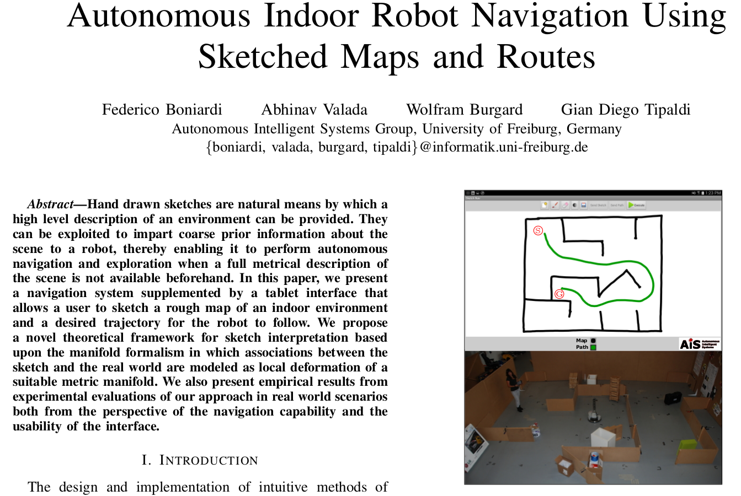
论文研究
之前的广泛调研发现有一篇论文很接近：

Slide 4
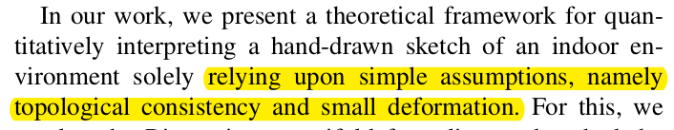
论文研究
仔细看完这篇论文后发现有两个关键点：
核心算法基础：粒子滤波
核心假设：不精确地图应该是拓扑一致，局部有小变形
Notes:
<number>

Slide 5
论文研究 --- 粒子滤波
粒子滤波是一种非线性滤波算法，跟用于线性的卡尔曼滤波一样经典
简单解释：
由于里程计有误差，小车走一步后的位置角度不太确定，有一个范围
现在小车能看到周围的情况，而且地图已知
走一步后在不确定的范围内放很多观测点，称为粒子
每个观测点从地图提取信息，根据跟实际观测情况的相似度算出权重
权重最高的就是小车精确的位置角度
之后再走一步，重新来一遍
跟卡尔曼滤波相比，由于粒子是随机放的，所以不会局限于线性的情况
Notes:
<number>

Slide 6
论文研究 --- 核心假设
核心假设：局部小变形
经过一番论证，论文提出一个扩展下粒子滤波的思路：
粒子滤波除了更新位置角度(x, y, theta)，再来一个比例(a, b)
比例就是x, y 方向上的拉伸或压缩，这个还是比较符合自觉的
根据这个比例，里程计的距离要变换，每个粒子的观测也要变
具体的细节就不多说了
Notes:
<number>

Slide 7
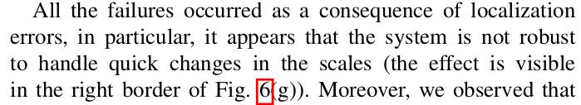
论文研究 --- 问题
由于我们需要创新点，所以要给论文挑问题
多引入了两个参数，采样的范围扩大了好多，计算量激增
位置角度的更新有传感器测，所以比较靠谱，但比例没有，只能假设基本不变，所以手绘图变化大了就会失败。这个论文中也提到了。
Notes:
<number>

Slide 8
论文研究 --- 想法1
核心思路：抛弃比例不变的更新方法，采用别的方法计算
在粒子滤波中，每个粒子从地图中拿观测数据，准备跟实际观测数据对比求相似度的时候：
进行一系列拉伸/压缩变换，记录下使本次观测最相似的比例值
找到最好的粒子，相应的比例就是想知道的在这个局部的小变形
依据：不管怎样，应用正确的比例应该会最符合实际的观测数据
缺点：运算量略大
Notes:
<number>

Slide 9
论文研究 --- 想法2
由于上一种方法计算量太大，所以先找出最好的粒子，再求比例值
依据：
对于所有的粒子，不进行比例变换会让所有的权重同时降低(我猜的)
所以最好的粒子还是最好的粒子，找出来后只用一次就能求得比例
缺点：你们猜我猜的对吗？
Notes:
<number>

Slide 10
论文研究 --- 想法3
变换下参考系，从另外一个角度看这个问题
现在假设我手绘图是准的，
那么问题就变成里程计跟实际观测都不准，怎么精确确定位置
这里说的不准不是完全抓瞎，是有两个比例值不确定
同时，不再每一步都求一个比例
把整个地图分割为100份，每一份有一个比例
经过这200个参数的修复，实际/手绘地图一定能一致，故假设合理
打个比方，就像每一个区域都有一个引力场，
时空受到引力场的扭曲，所以传感器就不准了
Notes:
<number>

Slide 11
论文研究 --- 想法3
推演：
记住现在我们的手绘图是真实的，传感器正遭受引力场的扭曲
现在小车走一步；
根据当前范围，估计下在哪个引力场；
假设比例的范围是一个分布，将当前分布跟观测数据结合，
也就是实现这个“扭曲”的过程；
比例是一个分布，所以扭曲会让传感器更加不确定
小车走过多次后，经过一系列计算...（省略1万字）
路过引力场的比例会越来越确定，小车也就确定自己的位置了
Notes:
<number>

Slide 12
论文研究 --- 想法3
依据：
用有限的参数就能让实际图跟手绘图一致，
变换参考系来看这个问题后，
问题变为多了几个不确定的引力场怎么办
所以粒子滤波更新的过程不确定性增加，
但是肯定还是能算出来的，尤其是观测到很有特点的边边角角的时候
缺点：
怎么算还没想好
Notes:
<number>

Slide 13
谢谢！

